Slide 1
«Φυλλο…μετρώ την βιοποικιλότητα του τόπου μου»
Περιβαλλοντικό εκπαιδευτικό πρόγραμμα που εκπονήθηκε από το ΚΠΕ Μεσολογγίου
1^{ο} Δ.Σ.Ναυπάκτου
Σχ. Έτος: 2019-20
Β΄1 τμήμα
Υπεύθυνοι εκπαιδευτικοί: Πολυδώρου Βασιλική
Γιαλούρη Φωτεινή
Β΄2 τμήμα: Υπεύθυνοι εκπαιδευτικοί: Τσώλου Βασιλική
Τσιρώνη Αικατερίνη

Slide 2
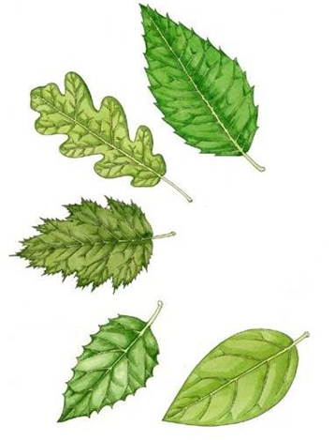
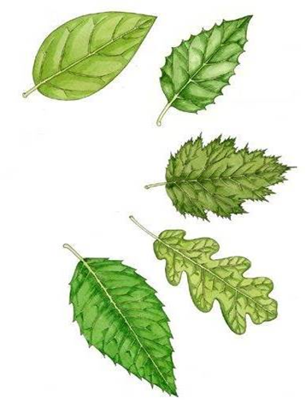
Εκπαιδευτική δράση στο πλαίσιο εορτασμού της παγκόσμιας ημέρας Περιβάλλοντος 2020 με θέμα « Η ώρα της φύσης»
Σκοπός: Η ανάδειξη της βιοποικιλότητας

Slide 3
Με αφορμή το μάθημα της Μελέτης Περιβάλλοντος στην ενότητα 7 «Τα φυτά», συζητήσαμε για τον ρόλο των φύλλων …

Slide 4
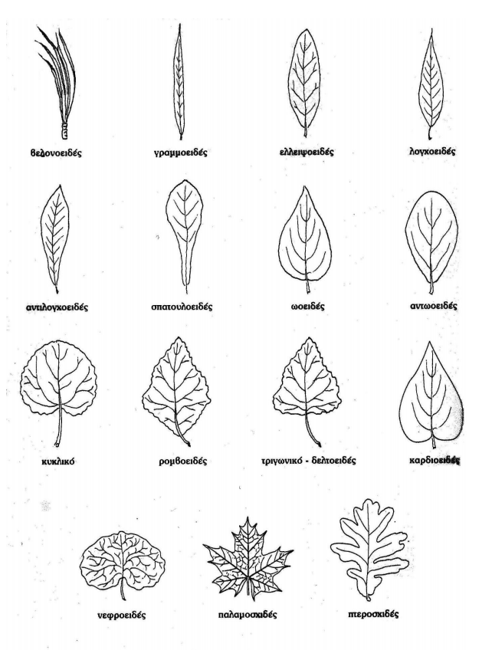
Χρησιμοποιήσαμε το εκπαιδευτικό υλικό της κ. Ο. Γιαννακογεώργου από το ΚΠΕ Μεσολογγίου.

Slide 5
Παρατηρήσαμε τα φύλλα…
Διαπιστώσαμε τη μεγάλη ποικιλία ως προς το μέγεθος, το σχήμα, το χρώμα, τη νεύρωση, τη σκληρότητα.
Καταλάβαμε ότι αυτή η ποικιλία και η διαφορετικότητα των φύλλων εξυπηρετεί κάτι στη ζωή του φυτού και καταδεικνύει τις ανάγκες του φυτού σε νερό.
Εξηγήσαμε τις βασικές λειτουργίες των φύλλων, όπως τη φωτοσύνθεση, τη διαπνοή, την παραγωγή οξυγόνου και την εν γένει αξία των φύλλων στα φυτά

Slide 6
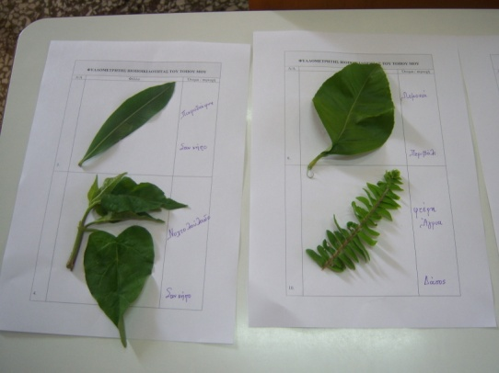
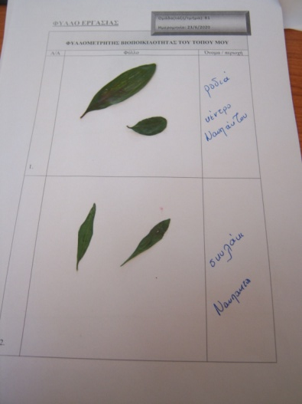
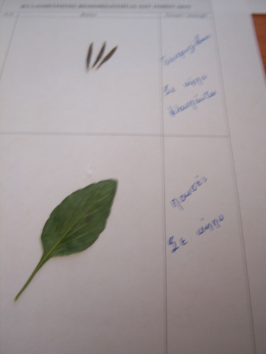
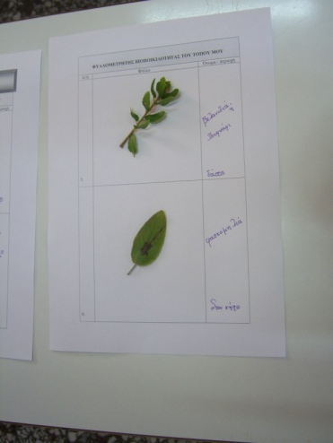
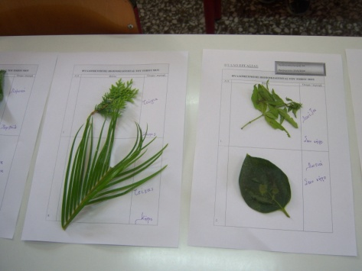
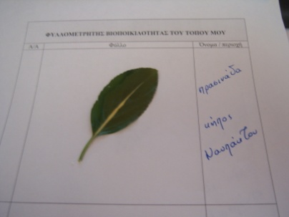
Συλλέξαμε φύλλα από την περιοχή του τόπου μας…και φτιάξαμε το φυτολόγιο της τάξης και το προσωπικό φυτολόγιο.

Slide 7
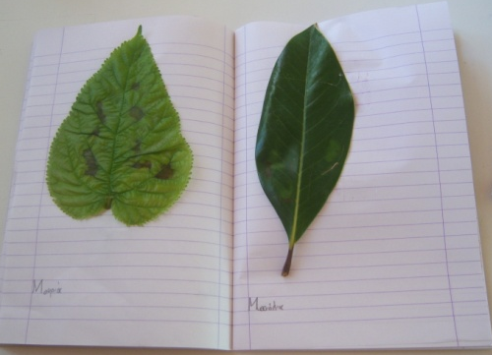
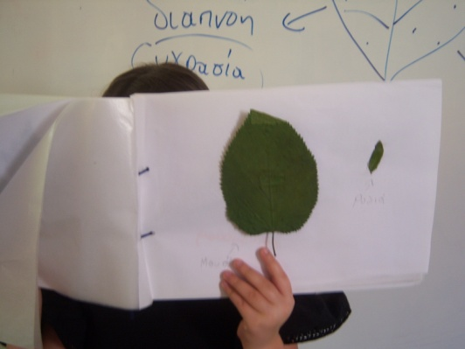
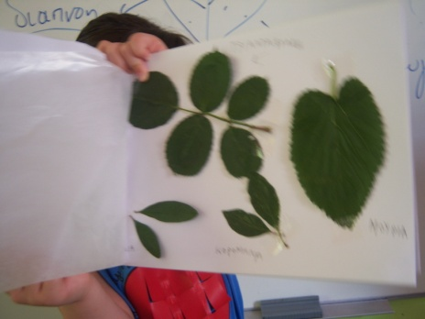
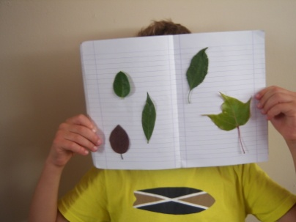
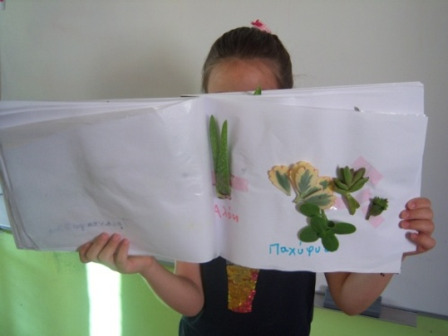
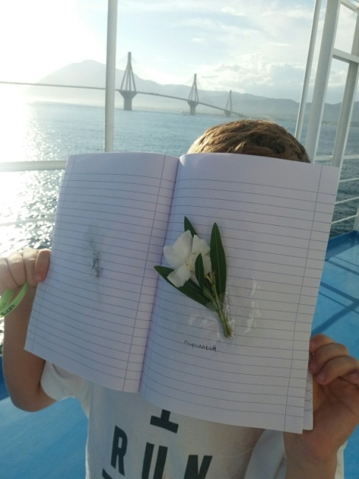
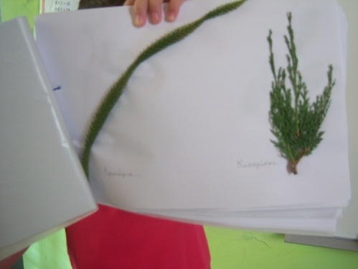
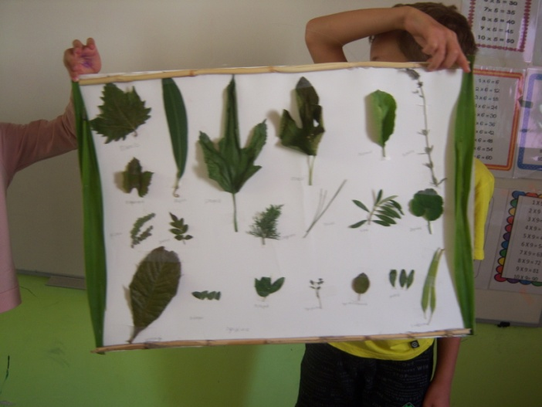
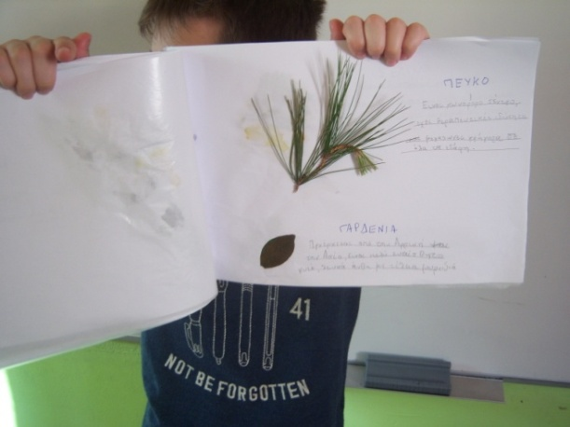
Β1

Slide 8
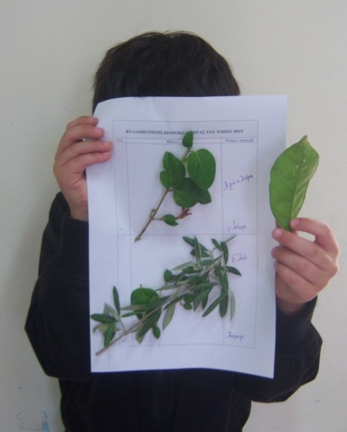
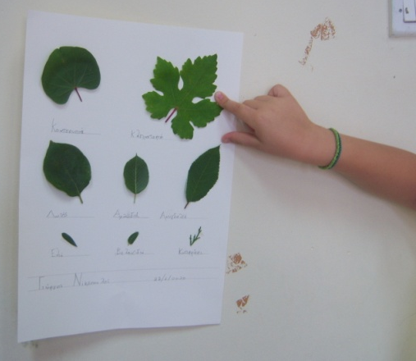
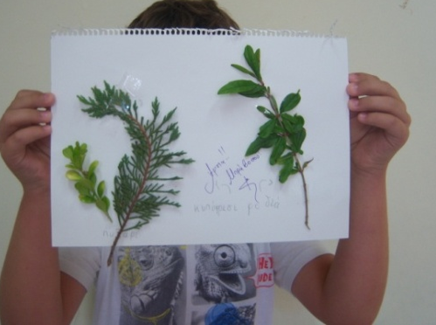
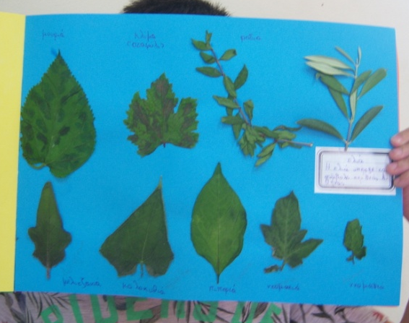
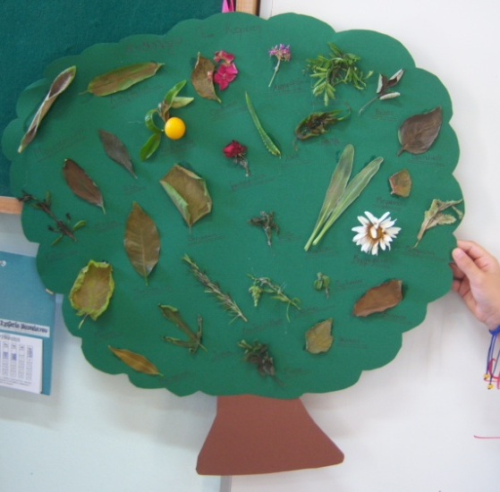
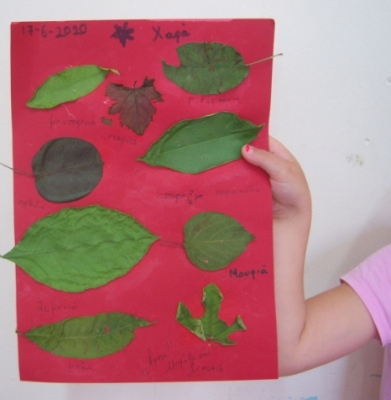
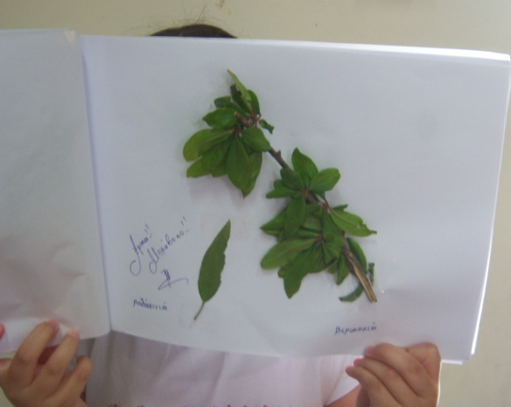
Β2

Slide 9
Στο τέλος του προγράμματος οι μαθητές μας κατάφεραν …
Να συνειδητοποιήσουν τη μεγάλη ποικιλία φύλλων.
Να εξηγούν τη διαφορετικότητα των φύλλων.
Να αναγνωρίζουν την αξία των φύλλων και τις λειτουργίες του.
Να συλλέγουν φύλλα και να τα ονοματίζουν.
Να δημιουργήσουν το δικό του φυτολόγιο.
Να συγκρίνουν τις διαφορές των φύλλων.
Να συμμετέχουν στην ομαδική δημιουργία του φυτολόγιου της τάξης.
Να νιώσουν ως εξερευνητές της φύσης.
Να αλλάξουν τον τρόπο που αντιμετωπίζουν τα φυτά και να αναγνωρίσουν την αξία τους στη ζωή όλων των οργανισμών.

Slide 10
Στο πρόγραμμα συμμετείχαν οι μαθητές της Β΄τάξης…
Β΄1 τμήμα Υπεύθυνοι εκπαιδευτικοί: Πολυδώρου Βασιλική Γιαλούρη Φωτεινή | Β΄2 τμήμα Υπεύθυνοι εκπαιδευτικοί: Τσώλου Βασιλική Τσιρώνη Αικατερίνη
1.Αλλίου Λεντιόν | 1.Βιτάλης Νικάλαος
2.Ανδρίτσος Κων/νος | 2.Δεδότση Μαρία
3.Ασαρίδου Αντιγόνη | 3.Ζαβέρδα Χαρίκλεια
4.Αχτύπης Αθανάσιος | 4.Καμάρα Βασιλική
5.Βασιλόπουλος Ανδρέας | 5.Κορέντη Ευα
6.Βλαχογιάννη Ιφιγένεια | 6.Κωνσταντόπουλος Χρήστος
7.Γκουμοπούλου Μαρίνα | 7.Λομβαρδέας Λευτέρης
8.Γονατά Χριστίνα | 8.Νικολοπούλου Δέσποινα
9.Καλπακιώρης Αθανάσιος | 9.Νικόπουλος Γεώργιος
10.Κινδυλίδης Παύλος | 10.Τζάθας Ιωάννης
11.Κορρονάτσι Βαλεντίνο | 11.Τζίντι Εργκίς
12.Λούσκα Ερισέλντ | 12.Τζιχέρι Τζίμης
13.Μπίμπας Χρήστος | 13.Τσιμιτσέλης Δημήτριος
14.Τσεπέλε Άσια | 14.Χαϊντινάι Λούης
 | 15.Χυσκάι Βανέσα

